Slide 1
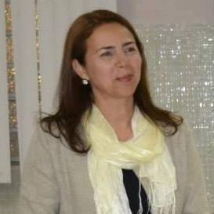
Olhar discente do curso de Enfermagem sobre o Ensino Híbrido - Oficinas Virtuais
UNIFATEA- Lorena /UNESP- Guaratinguetá/ FATEC- Cruzeiro

Slide 3
Flex | Blended misturado | Virtual enriquecido | Rodizio
Suporte que o discente recebe na situação presencial, podendo ser um apoio substancial de um professor certificado, ou uma pequena ajuda de um adulto que auxilia o aluno de acordo com a sua necessidade. | O aluno opta por realizar uma ou mais disciplinas totalmente on-line para complementar as disciplinas presenciais. | O aluno realiza as atividades online, sendo que ele pode realizar algumas atividades presencialmente como, por exemplo, experiências práticas, laboratórios ou mesmo uma disciplina presencial. | Consiste em proporcionar ao aluno a chance de alternar ou circular por diferentes modalidades de aprendizagem.
CHRISTENSEN, C. M.; HORN, M. B.; Staker, H. (2013)
Valente (2014)

Slide 4
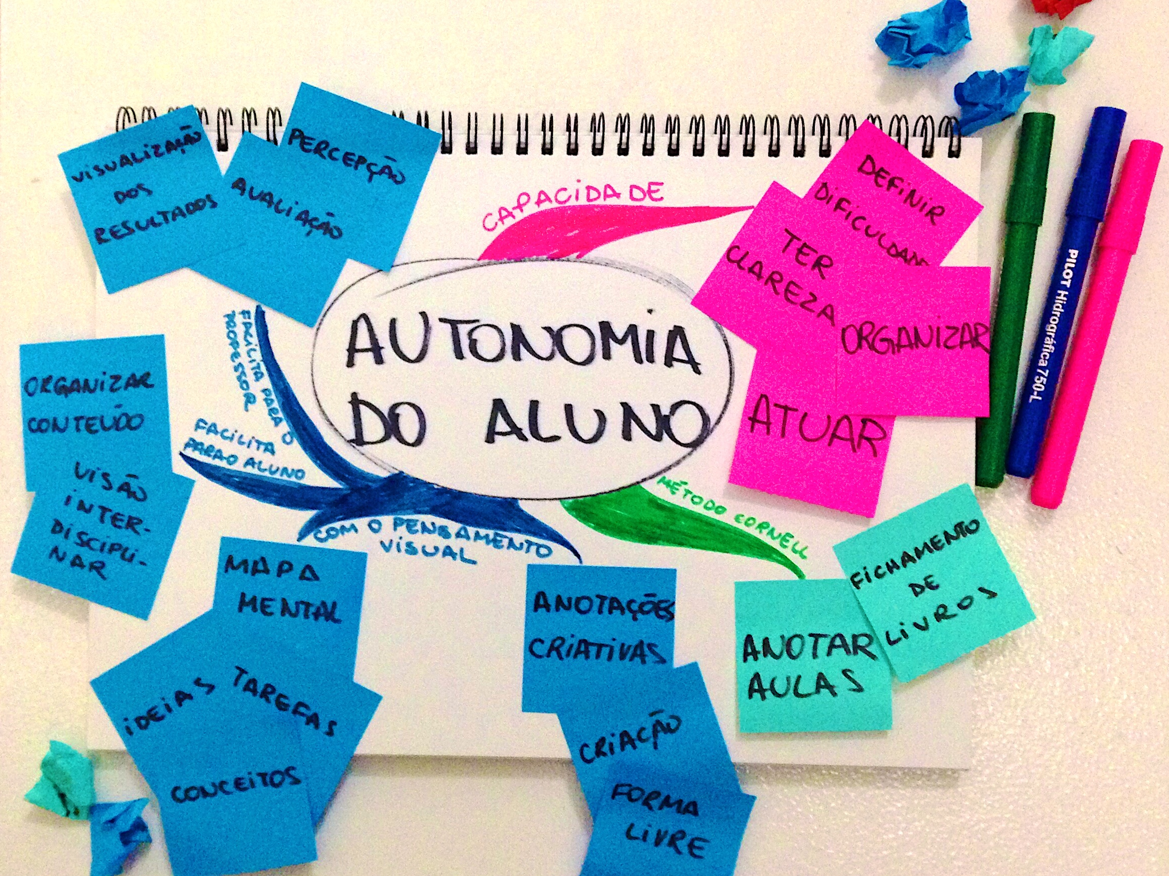
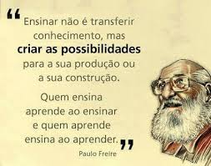

Slide 5
Pesquisa-ação
Planejar
Saúde do Idoso;
Descrever
Avaliar
questionário
Implementar
Centro Cirúrgico;
NEAD;
H5p
oficina aos alunos no AVA da IES
realização das oficinas

Slide 6
sujeito;
Oficinas virtuais
aprendizagem
Vieira (2009)

Slide 7
PDI
PIFORD
PPC
15

Slide 8
Perfil dos sujeitos
12
19 a 29 anos
6 cidades
10 alunos

Slide 9
OFICINAS
notebook, celular, computador da instituição de ensino e tablet, sendo o notebook e o computador da instituição de ensino os mais assinalados

Slide 10
OFICINAS
somente um sujeito não realizou todas as oficinas.

Slide 11
OFICINAS
Conteúdo e Apresentação :
ÓTIMO | BOM | REGULAR
2 | 11 | 2

Slide 12
OFICINAS
quantidade, tamanho do conteúdo 1 INADEQUADO

Slide 13
OFICINAS
Conteúdo
COMPLEMENTAR | REPETITIVO | REPETITIVO , POR´EM ADEQUADO
9 | 3 | 3

Slide 14
OFICINAS
Questionário
ADEQUADO | ADEQUADO E EXTENSO | MUITO EXTENSO
7 | 5 | 3

Slide 15
OFICINAS - saúde do idoso e centro cirúrgico
Doze sujeitos descreveram que as oficinas eram ótimas, entretanto o formato da oficina do Centro Cirúrgico era melhor, mais objetivo.
Três sujeitos descreveram que os estudos no AVA atrapalham, pois não possuem tempo para isso.

Slide 16
OFICINAS
centro cirúrgico
ajudou muito, também, pois “(...) pudemos estudar/ler e reler o conteúdo, assim ficou mais fácil, mas faltou visitar o centro cirúrgico.”
saúde do idoso
questões foram retiradas de concursos e isso ajuda muito”
3 sujeitos não responderam

Slide 17
OFICINAS
Como as 2 oficinas auxiliaram na aprendizagem:
“toda forma de aprendizagem é bem-vinda”;
“preocupação com a aprendizagem do aluno a aula se modifica”;
“facilita as atividades práticas”;
“aula fica mais interessante quando nos propõe diversidade para aprender”’
3 não responderam

Slide 18
OFICINAS
disciplinas do curso deveriam ser adaptadas para o modelo híbrido
“aulas já acontecem desta forma”;
“não adiantava copiar o formato de outra aula, é melhor entender o que os alunos precisam aprender para preparar a aula híbrida”;
“todas as aulas do curso deveriam ser trabalhadas de modo híbrido – além da facu e do online”
.

Slide 20
BRASIL. Diretrizes Curriculares. Cursos de Graduação Enfermagem. Ministério da Educação. MEC. Disponível em:< http://portal.mec.gov.br/cne/arquivos/pdf/CES03.pdf> Acesso em: 01 abr. 2018.
CHRISTENSEN, C. M.; HORN, M. B.; Staker, H. Ensino Hibrido: uma inovação disruptiva? Uma introdução à teoria dos hídridos. Tradução de: Fundação Lemann e Instituto Península. Clayton Cristensen Institute for disruptve Inovation, 2013.
CRISTENSEN, C. M. e EYRING, H. J. A universidade inovadora: mudando o DNA do ensino superior de fora para dentro. Tradução de: John Wiley e Sons. Porto Alegre: BOOKMAN, 2012.
MASSETO, M. T. Competência Pedagógica do Professor Universitário. 2 ed. São Paulo: Summus, 2012.

Slide 21
SIQUEIRA, A.O. de S. Enfermeiros homens: igualdade de gênero. Revista Saúde – UNG-SER. V.1, n.11, 2017, p.53.
TRIPP, D. Pesquisa-ação: uma introdução metodológica. Tradução de: Oliveira, Lólio. Educação e Pesquisa, São Paulo, v.31, n. 3, set/dez.2005, p. 443-466,
VALENTE, J. A. Blended learning e as mudanças no ensino superior: a proposta da sala. Educar em Revista, Curitiba, Brasil, Editora UFPR. Edição Especial n. 4/2014, p. 79-97.
VIEIRA, Sonia. Como elaborar questionários. São Paulo: Atlas, 2009.

Slide 22
Muito Obrigada!
criscabento@gmail.com
mnoliveira9@gmail.com
Luciani.alvareli@gmail.com

